Slide 1
1. 관리자 모드

Slide 2
2. 운영 모드(업주)

Slide 3
3. 운영 모드(고객)

Slide 4
0. 메인화면
Logo
회원가입
로그인
캠핑장 예약 | 장소소개 | 커뮤니티 | Q&A
호텔 사진
footer

Slide 5
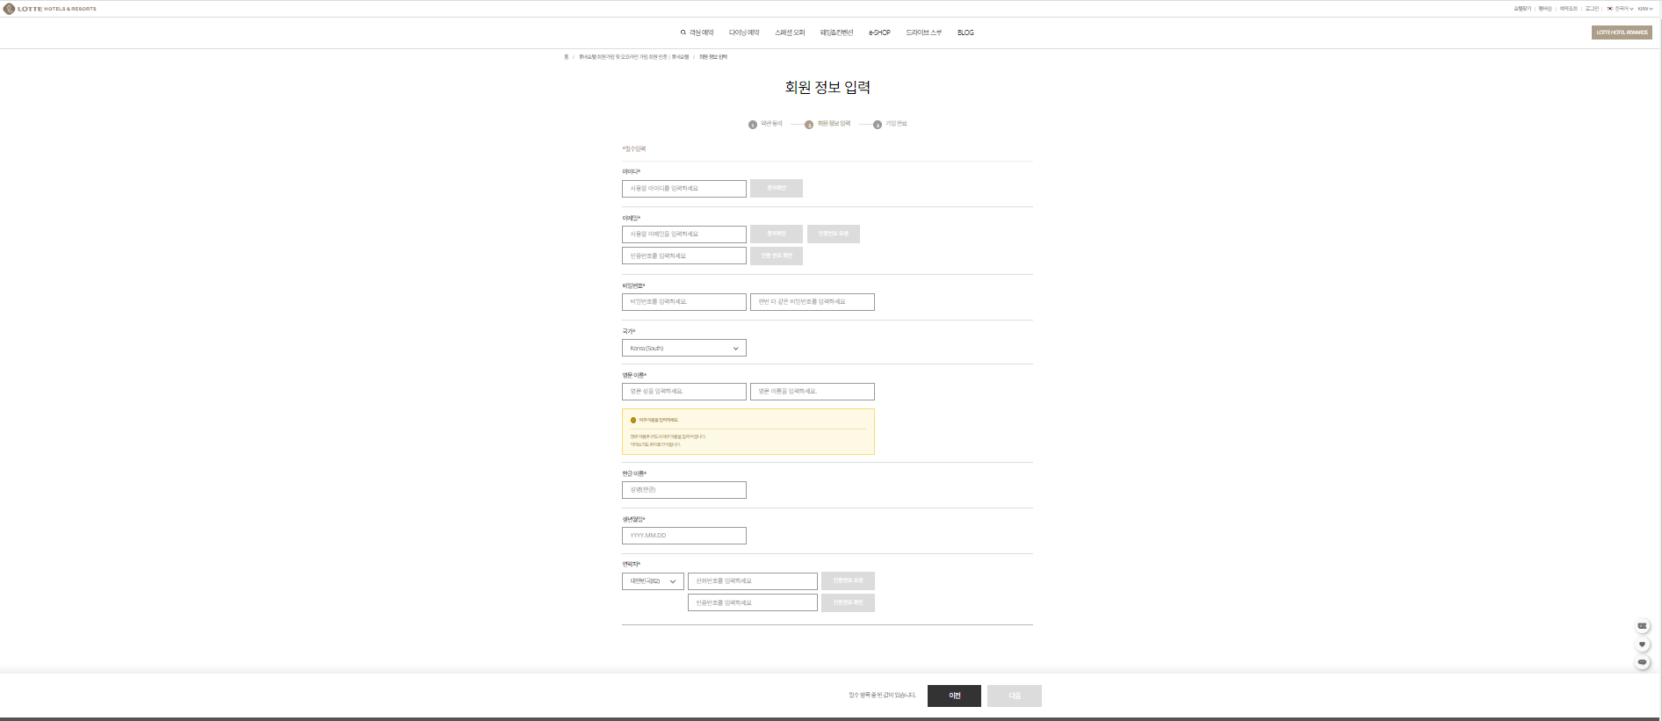
1. 회원가입

Slide 6
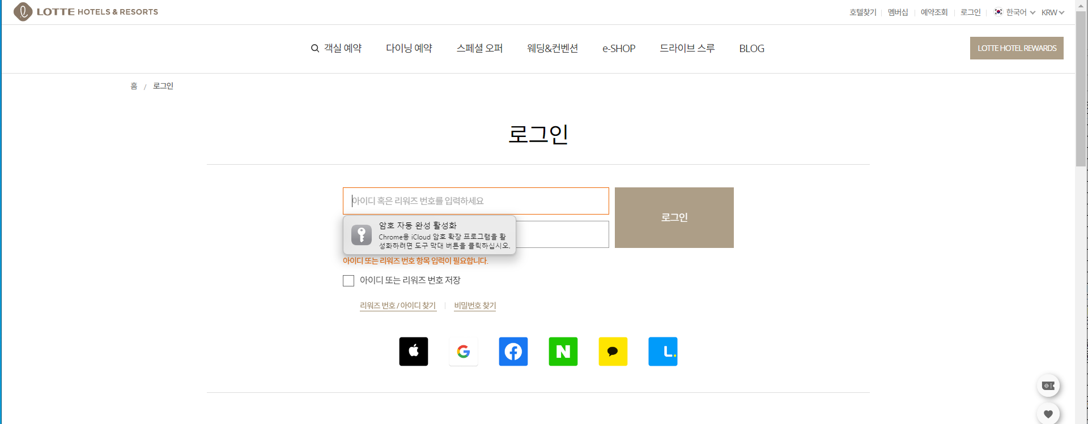
2.로그인

Slide 7
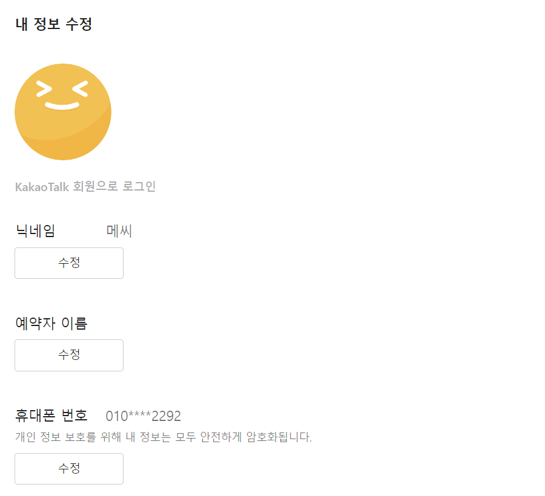
3. 마이페이지(내정보 관리)
Logo
회원가입
로그인
내 정보 관리
예약내역
나의 활동
footer

Slide 8
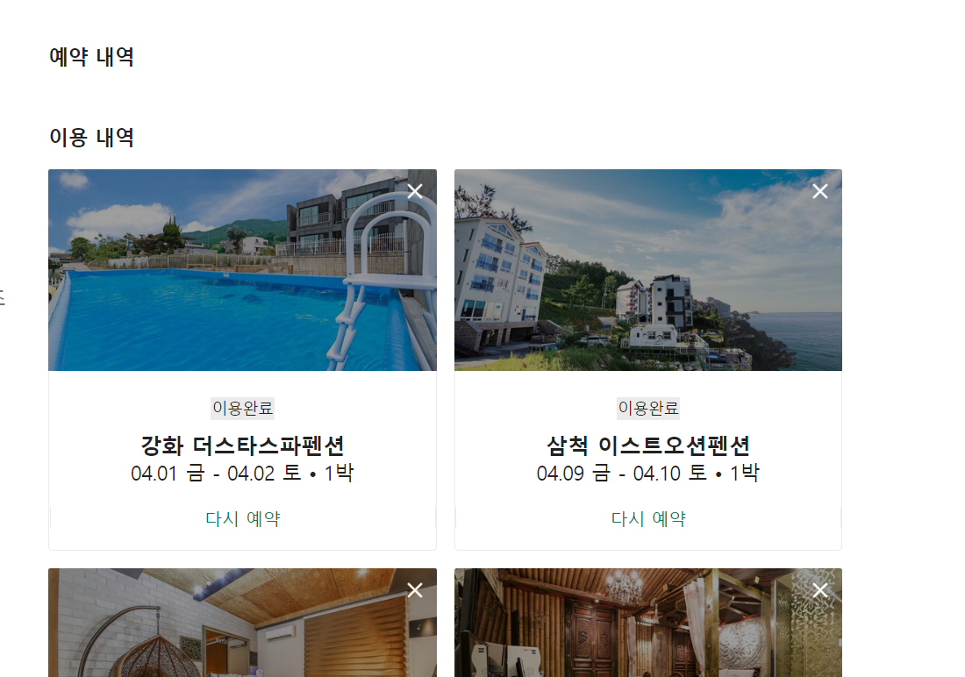
3. 마이페이지(예약내역)
Logo
회원가입
로그인
내 정보 관리
예약내역
나의 활동
footer

Slide 9
3. 마이페이지(나의 활동)
Logo
회원가입
로그인
마이 피드
마이 토크
내 정보 관리
예약내역
나의 활동
footer

Slide 10
3. 마이페이지(나의 활동)
Logo
회원가입
로그인
마이 피드
마이 토크
내 정보 관리
예약내역
나의 활동
footer

Slide 11
4. 캠핑장예약
Logo
회원가입
로그인
캠핑장 예약 | 장소소개 | 커뮤니티 | Q&A
호텔 사진
footer

Slide 12
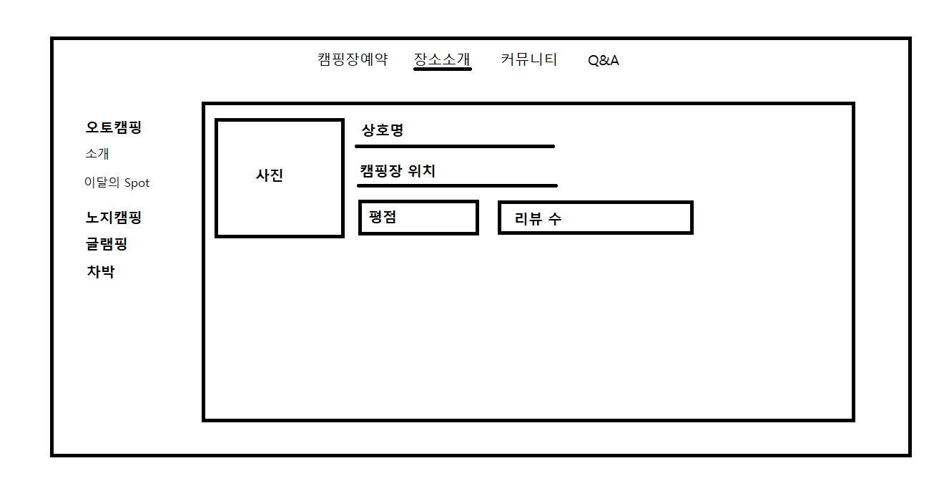
5. 장소소개
Logo
회원가입
로그인
footer

Slide 13
5. 장소소개
Logo
회원가입
로그인
오토캠핑
노지캠핑
글램핑
차박
설명
설명
설명
설명
footer

